Slide 1
Проект «Игра «Shoot em up»»
Автор проекта – Яско Пётр

Slide 2
Введение
Идея проекта – сделать несложную, но интересную игру
Этот проект может реализовать задачи по отработке навыков программирования с использованием библиотеки pygame, а также задачу по разработке несложной игры.

Slide 3
Структура
Проект реализован с использованием классов и функций
Классы, реализованные в проекте
Класс игрока
Класс противника (моба)
Класс снаряда игрока
Класс снаряда противника
Класс бонуса (щит)
Класс бонуса (пулемёт)
Класс анимации взрыва
Функции, реализованные в проекте:
Создание противника (моба)
Функция отрисовки текста
Функция создания бонуса (щит)
Функция создания бонуса (пулемёт)
При работе с проектом были использованы библиотеки pygame, random, os

Slide 4
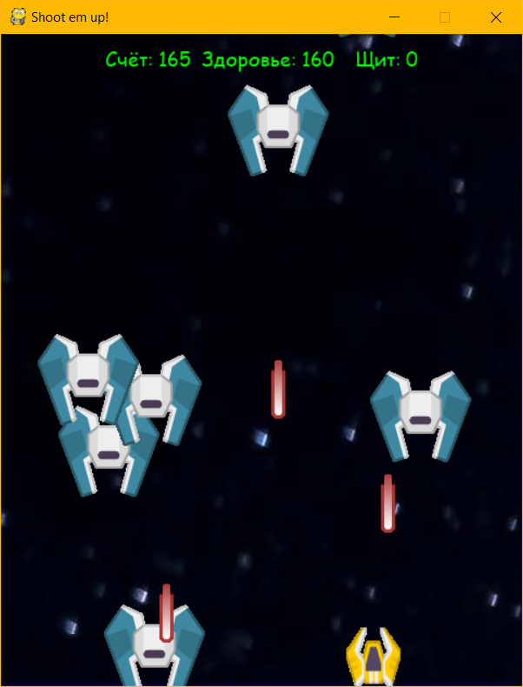
Игровой процесс
Игрок управляет небольшим истребителем и должен уничтожать истребители противника. За каждый уничтоженный вражеский истребитель игроку начисляются очки. С ростом очков растёт сложность за счёт увеличения количества противников. Также противники при смерти могут оставлять бонусы: пулемёт или щит. Первый ускоряет на короткое время скорость стрельбы, а второй позволяет заблокировать некоторое количество урона (зависит от количества полученных бонусов этого типа.

Slide 5
Заключение
Вывод: в процессе работы была создана просенькая, но интересная игра
Возможности для дальнейшего улучшения:
Добавление босса (ов)
Расширение ассортимента противников
Добавление возможности улучшения персонажа игрока

